Slide 1
3-1-1
プロフィール情報
Notes:
■本教材の利用規約を一番下に記載しています。必ず事前にご確認いただき、利用規約に同意した上で、本教材をご利用ください。
【特徴と使い方】
・スライド3枚を使って、啓発対象者に情報セキュリティの知識を供与、または興味を喚起することを目的としています。
・対象者に「自分事」として考えてもらえるよう、
1枚目のスライドは、「発問」から始まります。
2枚目のスライドでは、「答え」や「様々な視点」を提示します。
3枚目のスライドでは、対策等の解説や発展的な知識の提供、または課題検討を深めるための別観点からの発問や興味を持って調べるための方法等を提示します。
・ノートには啓発する際のセリフ例を記載しています。また、教材が扱うテーマに関連する資料のある場合は参考資料を記載しています。
【想定する啓発対象者】
SNSを利用し始めて間もない方
【ポイント】
SNS上で知り合った人からの友だち申請・フォロー申請について考える。
プロフィールや過去の投稿だけで相手を信頼するのは危険であること、知らない人とつながることは慎重になるべきことを伝える。
※SNSは利用規約により、対象年齢が規定されている場合があります。
【本教材利用規約】
本教材は、情報セキュリティに関する啓発を目的に独立行政法人情報処理推進機構（IPA）（以下「IPA」という。）が作成した教材、およびこれに付随する資料（今後に作成され得る各々の改訂版を含む。）により構成されます。なお、改訂版が利用可能となった後は、専ら改訂版をご利用ください。
IPAは、本利用規約に同意いただくことを条件として、本教材の利用を無償で許諾します。有償セミナー等での利用を希望する場合は、事前にIPAに申し出て別途許諾を得てください。
1.本教材に関する著作権その他すべての権利は独立行政法人情報処理推進機構（IPA）が保有しており、国際条約、著作権法その他の法律により保護されています。
2.本教材は、情報セキュリティや情報モラルの教育、普及の目的に限り、無償の授業、各種セミナーや研修等にご利用いただけます。
3.必要な範囲での複製（生徒等受講者への配布のための複製を含む。）は可能とします。
4.本教材は原文のまま利用してください。ただし、グラフの形式を変える、文体を変える等、単なる表記形式のみの変更は可能とし、また、具体的な利用場面においてやむを得ない場合であって、かつ前記目的のために必要な場合には、その必要な範囲で、利用者の責任において、文意を変えず、かつ原文のままでないことが容易にわかるように明記または明示（例「～を基に作成」等）することを条件として、文面の一部改変等を可能とします。
5.本教材の中のデータやグラフ・図表・イラスト・映像等の全部または一部を引用等した場合、本利用規約に同意したものとみなします。
6.いかなる形で利用する場合においても本教材を利用する際は、出典（IPAの名称、資料名、URL等）を容易に判る態様で明記または明示してください。
7.本教材を利用する部分と利用者が自ら作成する部分が混在した教材等を作成する場合、本教材利用部分か、利用者自身による作成部分かが容易かつ明確に判別できるようにしてください。なお、利用者は、自己の作成部分について全ての責任を負うものとします。
8.本教材（本項においては、利用者が自ら作成する部分が混在する場合を含む）の二次利用を希望する者に対して複製物を配布する場合には、相手先に本利用規約を配布するなどにより、相手先が本教材（利用者が自ら新たに作成した部分を除く）を利用する際には本利用規約に同意する必要があることを伝えてください。
9.本教材で提供する情報の正確性、信頼性、網羅性及び完全性については、IPAが保証するものではありません。
10.本教材のファイルをダウンロードすることまたは利用したこと等により生じるいかなる損害（他人に対して責任を負う場合を含む。）についてもIPAは何ら責任を負いません。
11.本利用規約は予告なく改正する場合があります。その場合、改正後の内容は、それがIPAのウェブページ上で公表された時以降の利用に適用するものとします。
12.本教材及び本利用規約に関する質問は、net-anzen@ipa.go.jpまでお寄せください。なお、IPAからの応答等は、その業務に支障のない範囲内とさせていただきます。
独立行政法人情報処理推進機構 セキュリティセンター
以上

Slide 2
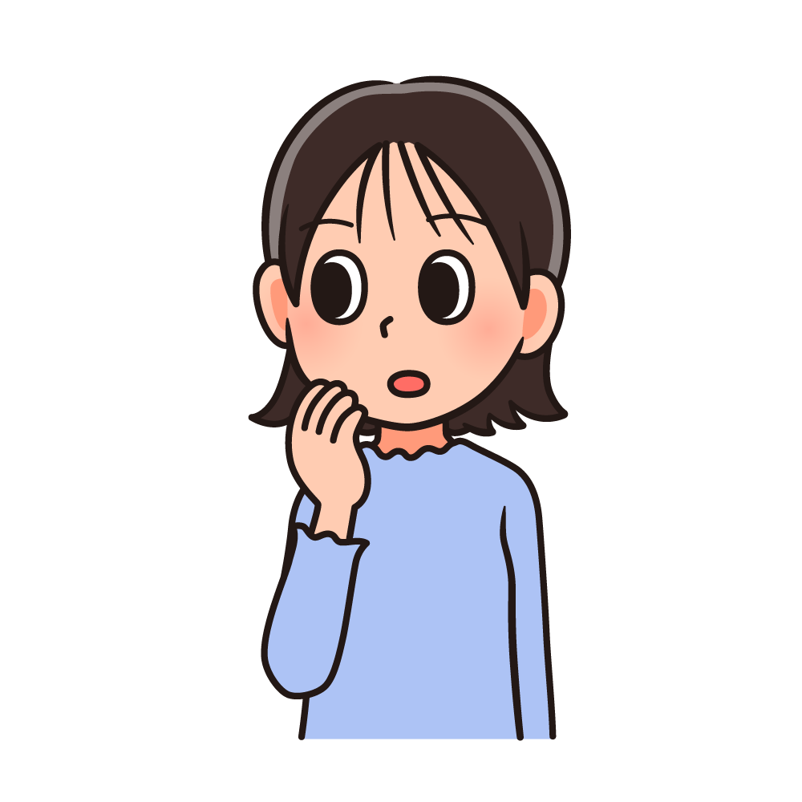
考えてみよう
せいべつ
同じ学年、同じ性別の子からSNSで[友だち申請/フォロー申請]が
きたよ。
許可してもいいよね？
しんせい
しんせい
きょか
※SNSは利用規約を読んで、対象年齢を確認しましょう。
Notes:
【啓発時のセリフ例】
インターネットを使ったSNSサービスは、老若男女、様々な人が利用することができ、たくさんの人と交流したり、情報を交換したりできます。
あるとき、同じ学年、同じ性別と思われる人（アカウント）から友だち申請（またはフォロー申請）がきました。
みなさんは、許可するときに確認することはありますか？

Slide 3
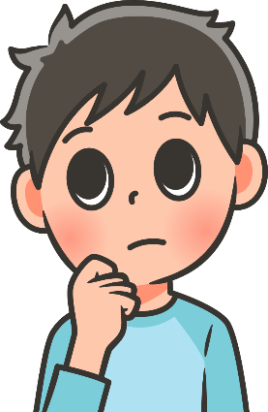

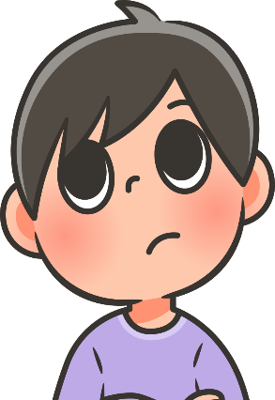
みなさんはどう思いますか？
しんせい
なぜ友だち申請してきたんだろう？
しゅみ
その人、趣味は同じみたいだね。
プロフィールは本当かな？
Notes:
【啓発時のセリフ例】
さて、様々な意見が出ました。
「なぜ友だち申請してきたんだろう？」
「その人、趣味は同じみたいだね。」
「プロフィールは本当かな？」
みなさんはどう思いますか？
まず、一番目の意見を考えてみましょう。
友達申請してきた理由ですが、何となく申請してきたのかもしれませんね。
また、仲良くなりたくて申請してきたのかもしれません。
もしかすると何かの悪意をもって近づいてきたのかもしれません。
次に、二番目の意見を考えてみましょう。
この人は、友達申請してきた人のプロフィールや過去の投稿を見たところ、前のスライドで出てきた主人公と趣味が同じだったことに気付いたようです。
趣味が同じ人であれば、仲良くなりやすいかもしれませんし、色々なことを教えてくれるかもしれません。
しかし、そのプロフィールや投稿は、友達申請を送った相手に趣味が同じであると見せかけて、興味関心を持ってもらうための手段である可能性があります。
最後に、三番目の意見を考えてみましょう。
この人は、友達申請してきた人のプロフィールに書いてあった年齢や性別などを確認したようですね。
プロフィールは自由に書けるので、すべてを信用するのは危険な場合があります。

Slide 4

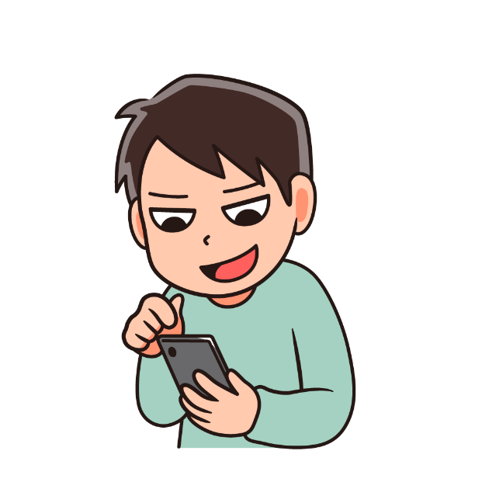



知っておこう
プロフィールは正しいとは限らない
かぎ
しんちょう
知らない人と交流するときは慎重に
未成年の場合は、周りの大人に相談
あなたをねらう人がいることを知る
チアダンスやってるの
みせいねん
まわ
偶然！ わたしも！
すごい！ 一緒だね！
自分のプロフィールを書く時に気をつけることを
考えてみましょう
SNSの「あやしい人」はどうやって近づいてくるかな？
Notes:
【啓発時のセリフ例】
SNSは多くの人とつながることができます。
もちろん良い面もありますが、未成年や子どもたち、またSNSに慣れていない人を狙って、悪意をもって接触してくる人がいるのも事実です。
知らない人から友達申請がきた場合、そのプロフィールや投稿内容を確認するだけでなく、周りの大人に相談したり、悪意を持った人である可能性も考えて判断する必要があります。
悪意のある人の手口が巧妙になっており、信頼を得るために長い期間をかけて親しく交流を続け、写真を要求してきたり、直接連絡を取ろうとしてきたりします。
最悪のケースでは、呼び出されて会いに行ったことで、自宅に監禁されるなどの事件も起こっています。
そこで考えてみましょう。
SNSを使う時に、自分のプロフィールを書くとしたら何か気をつけることはあるでしょうか？
学生や女性とみられると、執拗にコメントを送ってくるケースがあります。
プロフィールに何を書くべきか、慎重に考えましょう。
また、悪意を持ってSNSを使っている人はどのように近づいてくると思いますか？
どのような人に声をかけてくるのか、ということと合わせて考えてみましょう。
悪意を持った人が近づいてくる場合、いろいろなケースがありますが、１つの例としてSNS上で悩みを言っている人や、困っている人を探して声をかけてくるケースがあります。
SNSで知り合った人に対して自分の秘密を簡単に教える、個人情報を渡す、会いに行くなど、トラブルにつながりそうな行動はしないように気を付けてください。

